Slide 1
Dasar-dasar Rangkaian Logika Digital

Slide 2
Materi
Aljabar Boolean dan Gerbang Logika
Rangkaian Kombinasional

Slide 3
Aljabar bool, nilai logika
Nilai logika: benar (true) dan salah (false)
Benar, True : 1
salah, false: 0

Slide 4
Elektronika digital
Implementasi nilai-nilai dan operator logika ke dalam implementasi elektronika
Dalam bentuk gerbang logika dan rangkaiannya
Dua fungsi utama yang berguna dalam komputer:
Menyimpan nilai logika
Mentransmisikan/mengirimkan nilai logika

Slide 5
Operator logika
Tiga operator dasar : AND, OR, NOT
A AND B dituliskan A.B
A OR B dituliskan A + B
NOT A dituliskan

Slide 6
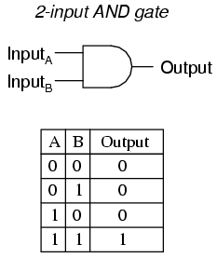
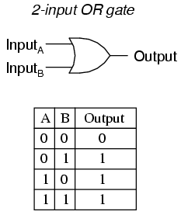
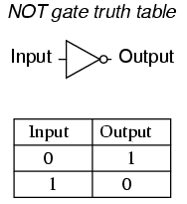
Tabel kebenaran
Tabel yang berisi input dan output dari operator atau fungsi logika
Menyatakan karakteristik dari operator atau fungsi tersebut

Slide 7
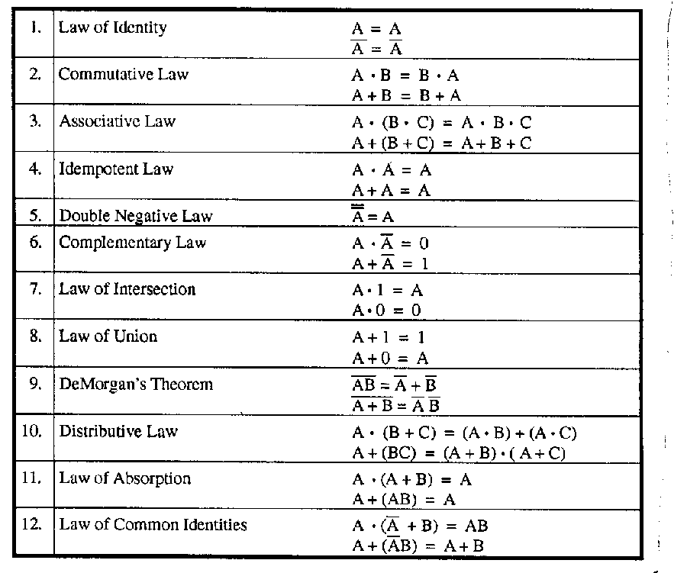
Identitas boolean

Slide 8
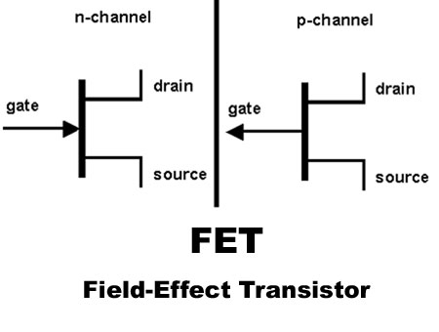
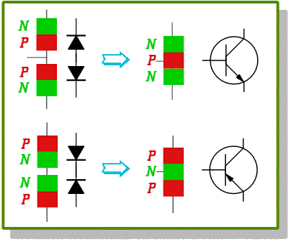
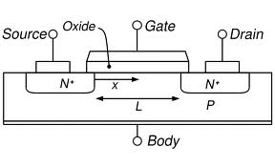
Transistor
2 jenis utama:
Bipolar Junction Transistor (BJT) dan
Field Effect Transistor (FET)

Slide 9
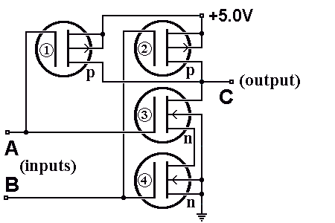
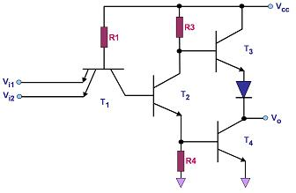
TTL dan CMOS
TTL : Transistor-Transistor Logic
Gerbang logika disusun dari transistor
CMOS: Complementary Metal Oxide Semiconductor
Gerbang logika disusun dari transistor MOS-FET

Slide 10
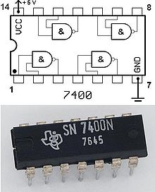
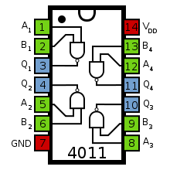
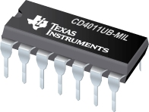
IC gerbang logika

Slide 11
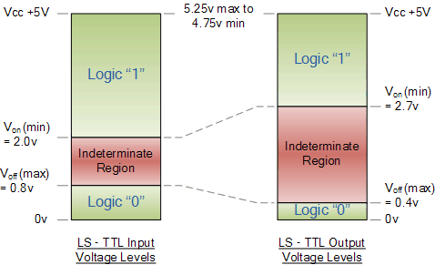
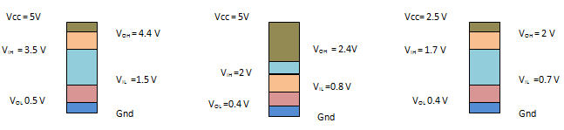
Tingkat tegangan logika

Slide 12
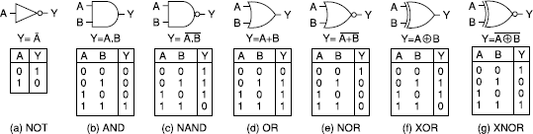
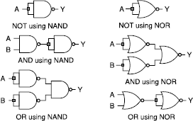
Gerbang logika umum
Gerbang universal

Slide 13
Rangkaian kombinasional
Rangkaian digital yang tidak berubah terhadap waktu
Merupakan kombinasi atau susunan dari gerbang-gerbang dasar atau gerbang-gerbang umum
Mengimplementasikan suatu fungsi boolean

Slide 14
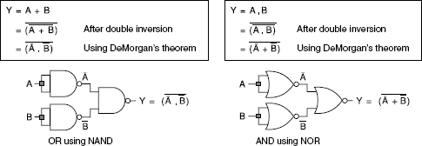
Sintesa Rangkaian kombinasional
Dengan aljabar boolean

Slide 15
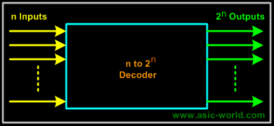
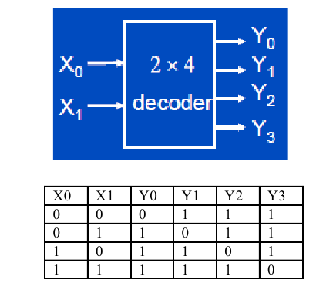
dekoder
Salah satu output aktif, tergantung nilai input

Slide 16
Sintesa dekoder
Y₀ rendah hanya saat X₀ dan X₁ rendah
Y₁ rendah pada saat X₀ rendah dan X₁ tinggi
Y₂ rendah pada saat X₀ tinggi dan X₁ rendah
Y₃ rendah pada saat X₀ tinggi dan X₁ tinggi

Slide 17
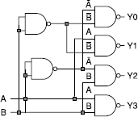
Rangkaian dekoder 2 ke 4

Slide 18
multiplekser
Mempunyai banyak input tetapi hanya mempunyai satu output.
Output pada suatu saat nilainya sama dengan salah satu input terpilih.
Input dipilih berdasarkan nilai yang dimasukkan pada input selector.

Slide 19
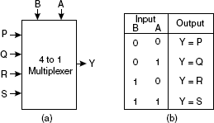
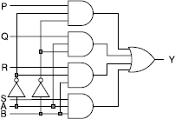
multiplekser
???

Slide 20
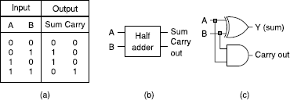
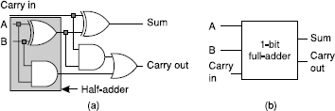
Rangkaian aritmatika
Half adder, full adder

